Slide 1
cornerstone 靠自觉？ Naïve
移动互联网 pj期末汇报
166307130335
方煊杰
Notes:
大家好，现在我来介绍一下我的项目
项目的名称是cornerstone，也就是基石

Slide 2
项目介绍
想法来源：现如今我们有很多 学习类的 app， 有各种单词打卡，健身计划，舞蹈教学等等，但是能够坚持不断学习的人很少。
目标： 制作一个支持 系统化学习/日常计划打卡 的 监督竞争APP
目的： 实现快乐打卡，组队共同进步
Notes:
我的想法其实来源于我的两个室友，啊她今天没来，
由于要准备出国，她们每天都要背单词，但是由于咸鱼了4年很难再恢复高中时为自己而学习的冲劲
我就看着她们俩每天催促对方背单词，所以就有了个想法，我们现在有很多打卡app，但是没有什么监督系统，所以我就想做一个组队竞争的打卡app

Slide 3
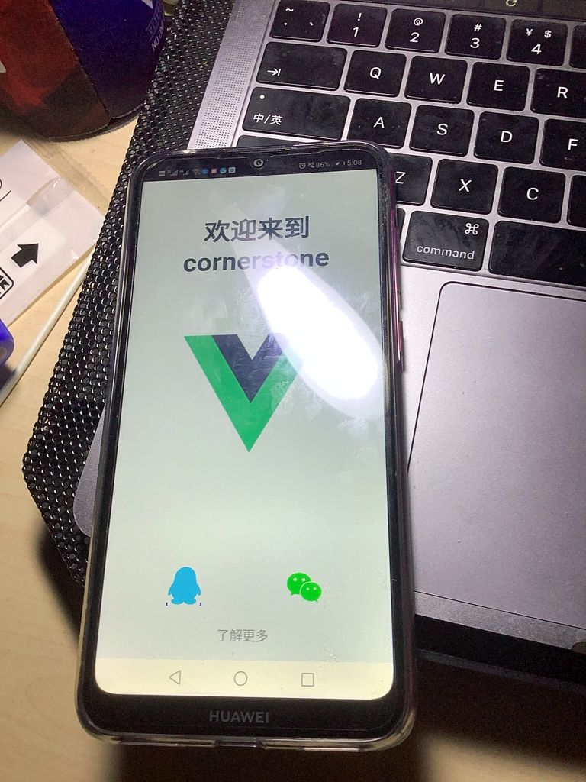
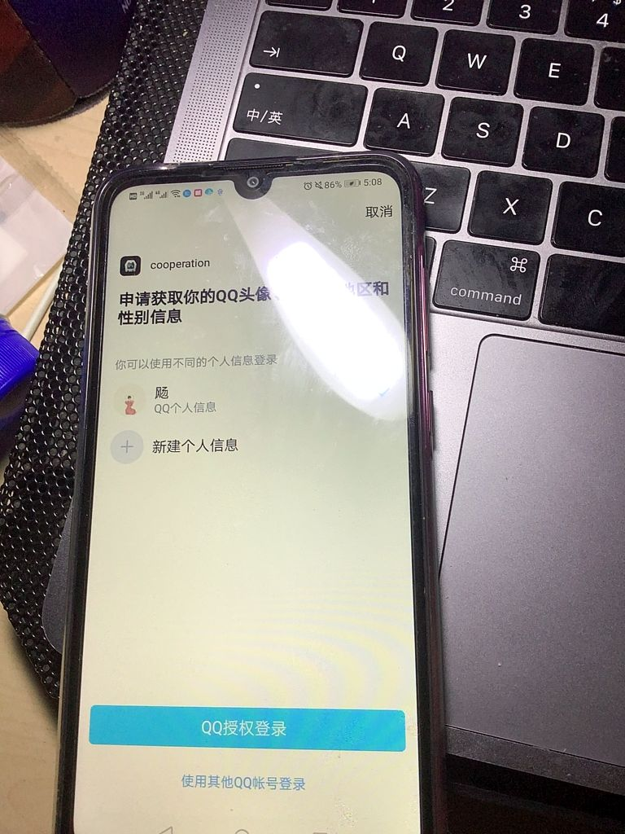
成果展示

Slide 4
成果展示

Slide 5
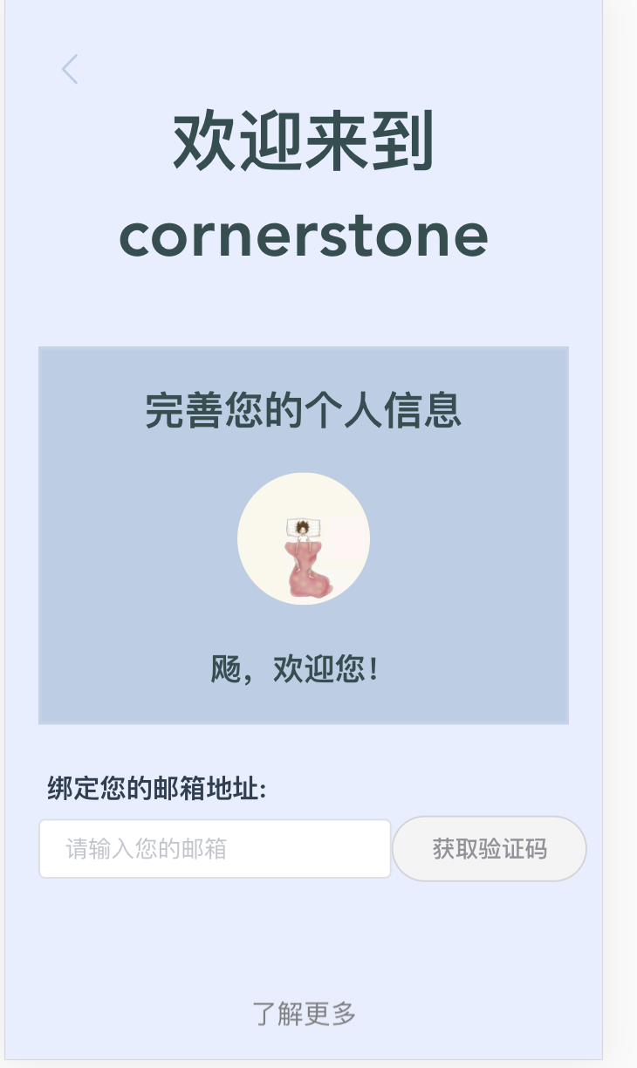
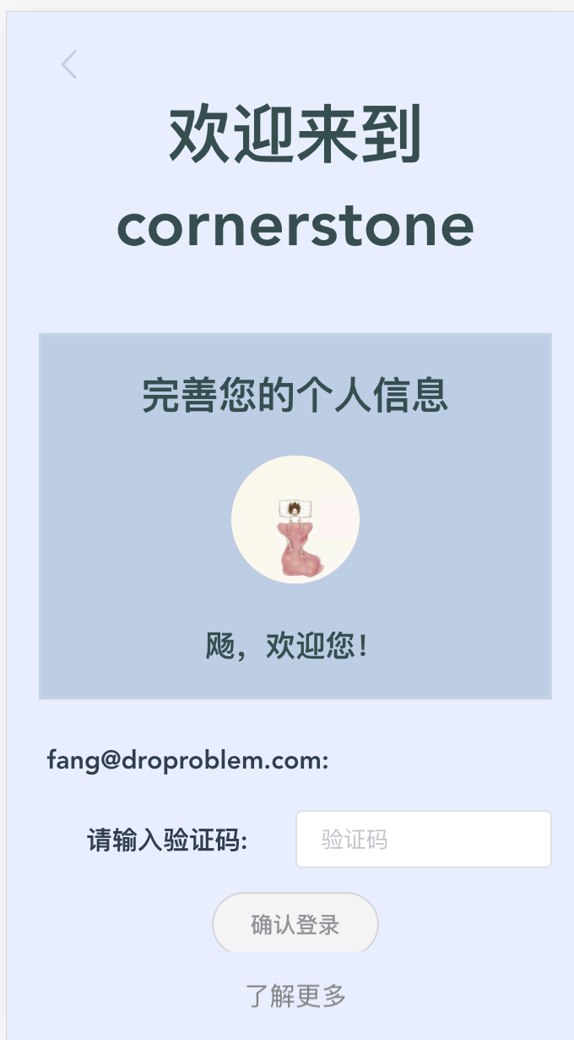
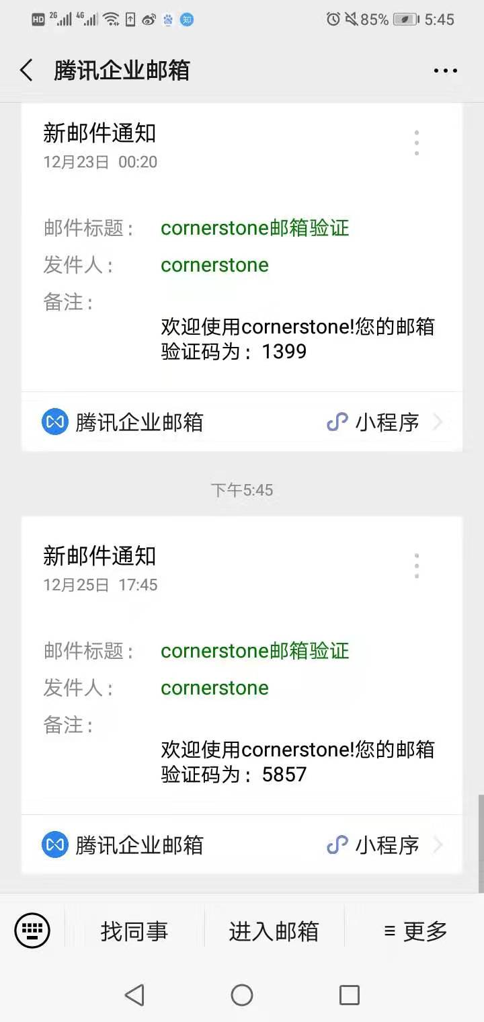
成果展示

Slide 6
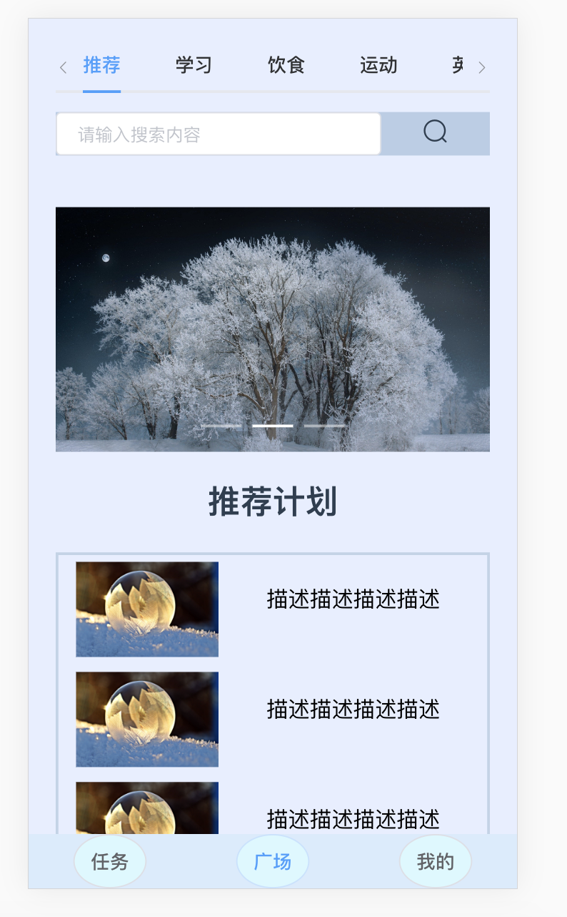
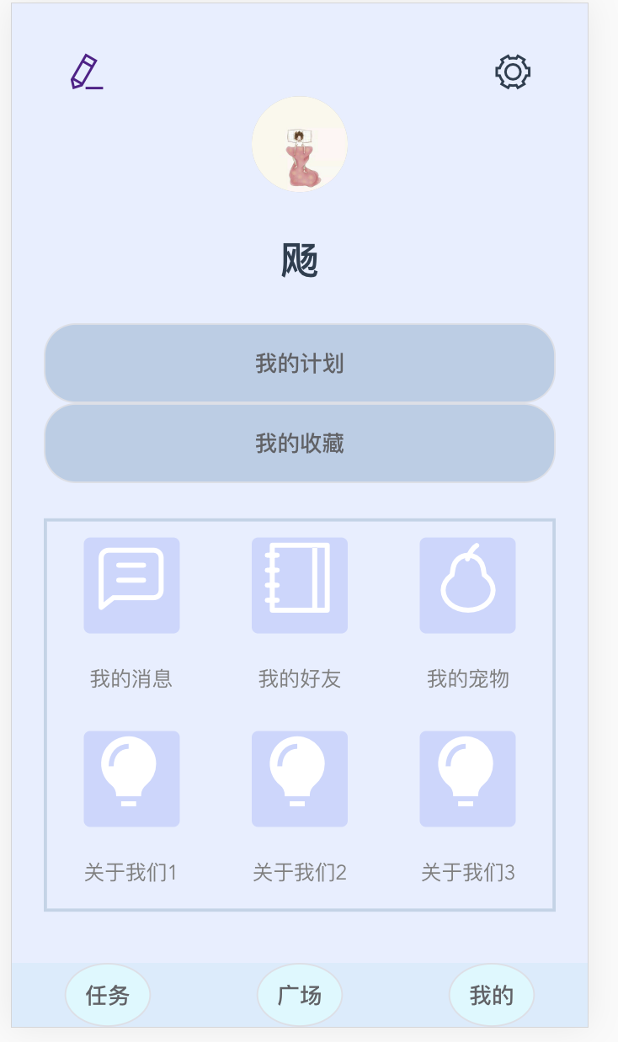
成果展示

Slide 7
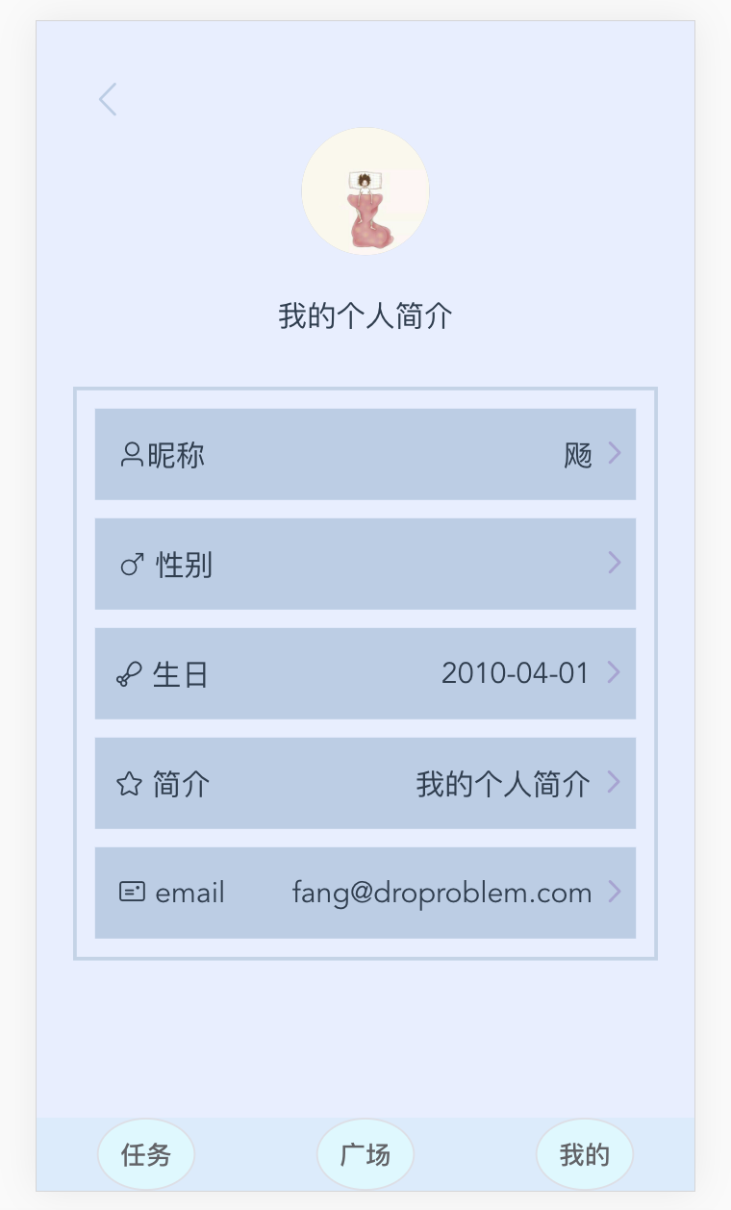
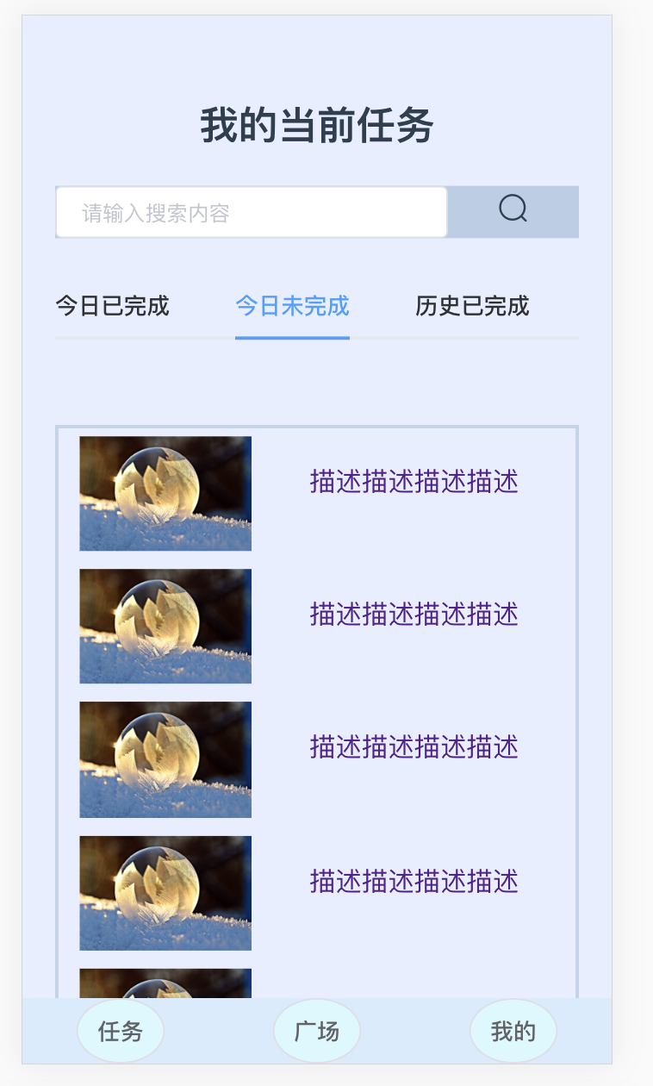
成果展示

Slide 8
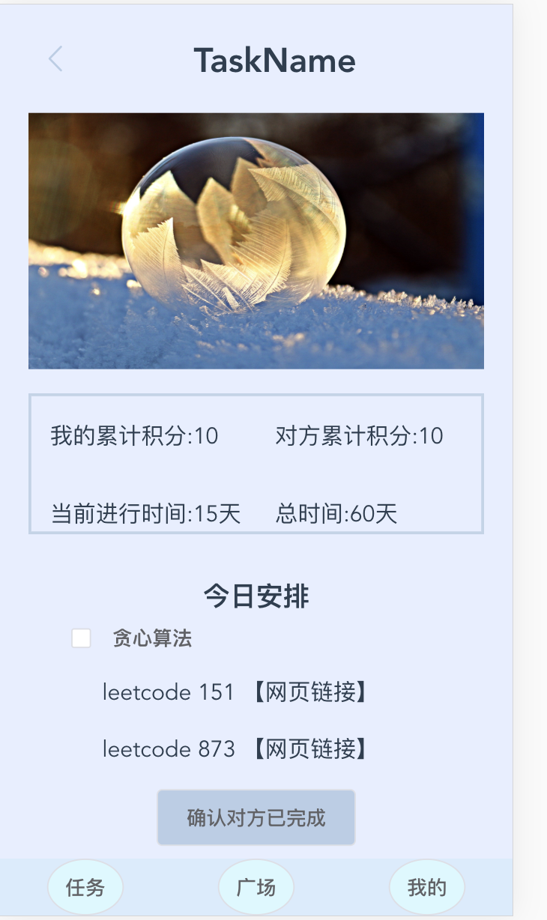

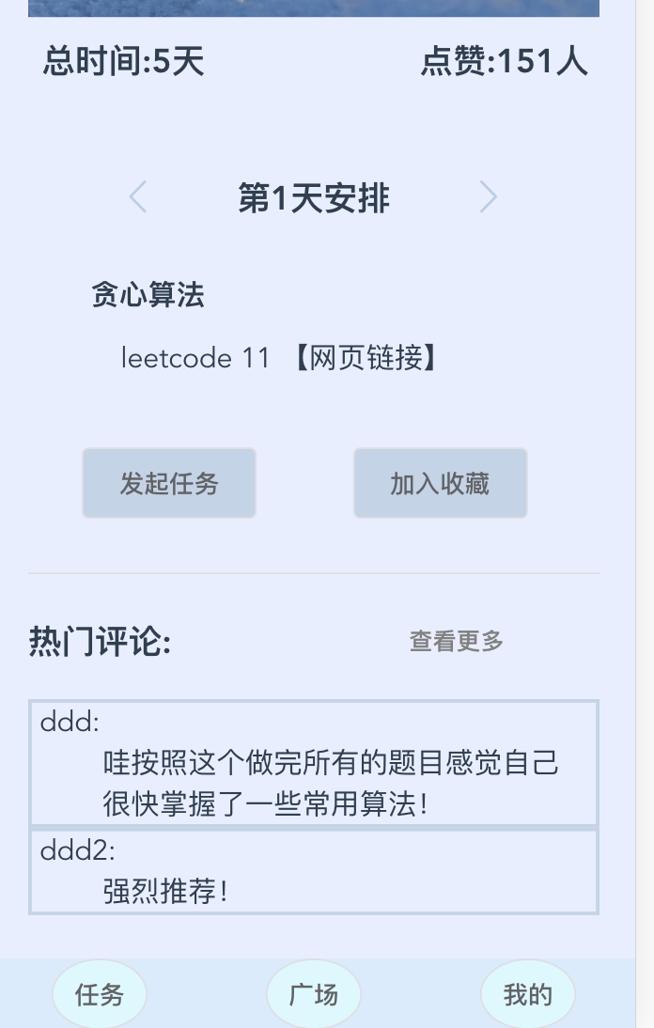
成果展示

Slide 9
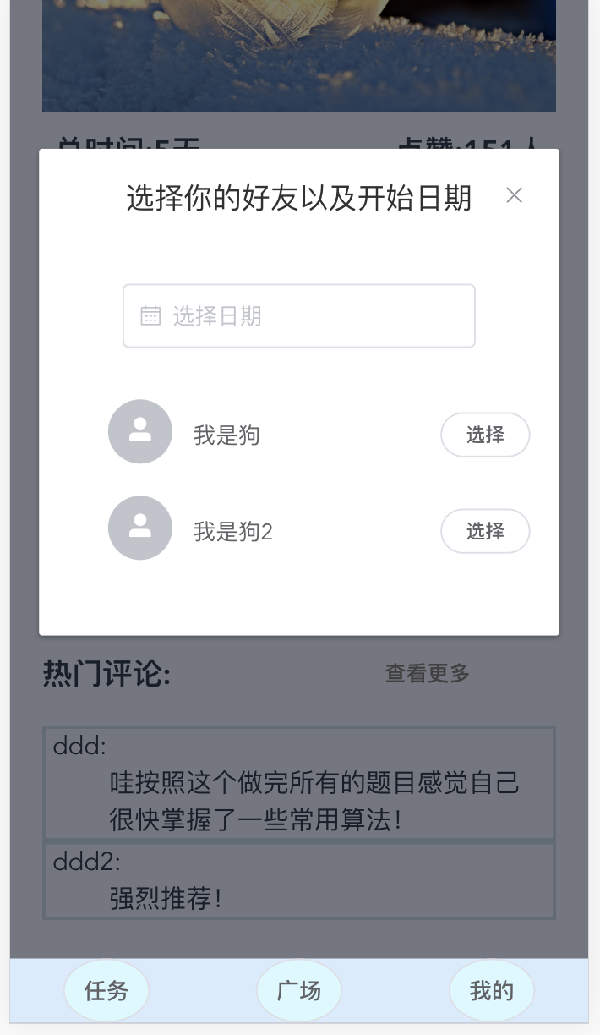
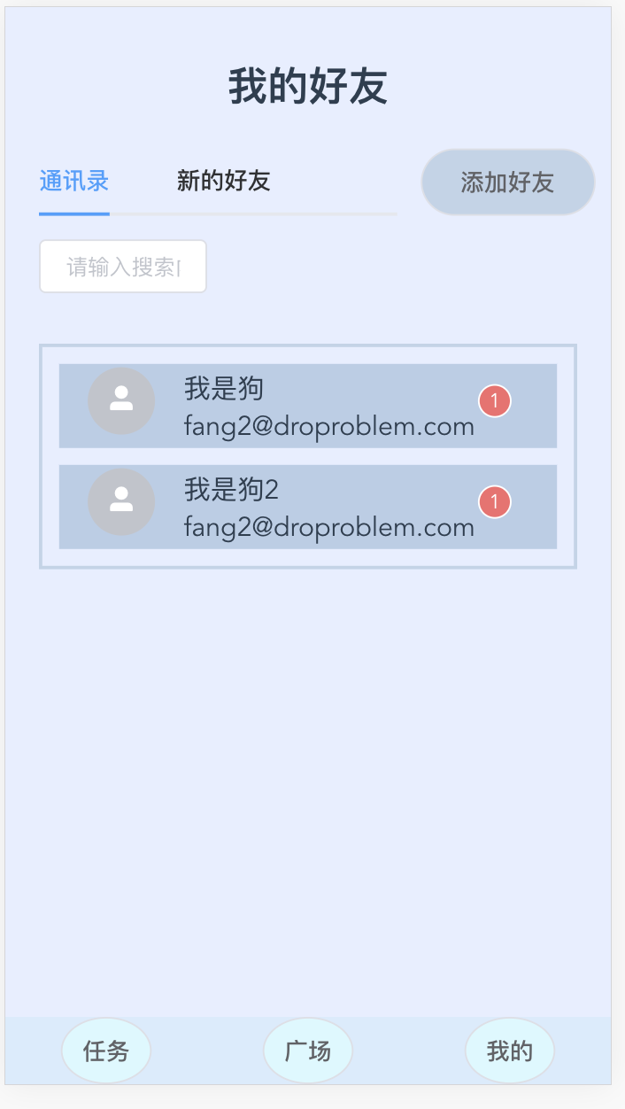
成果展示

Slide 10
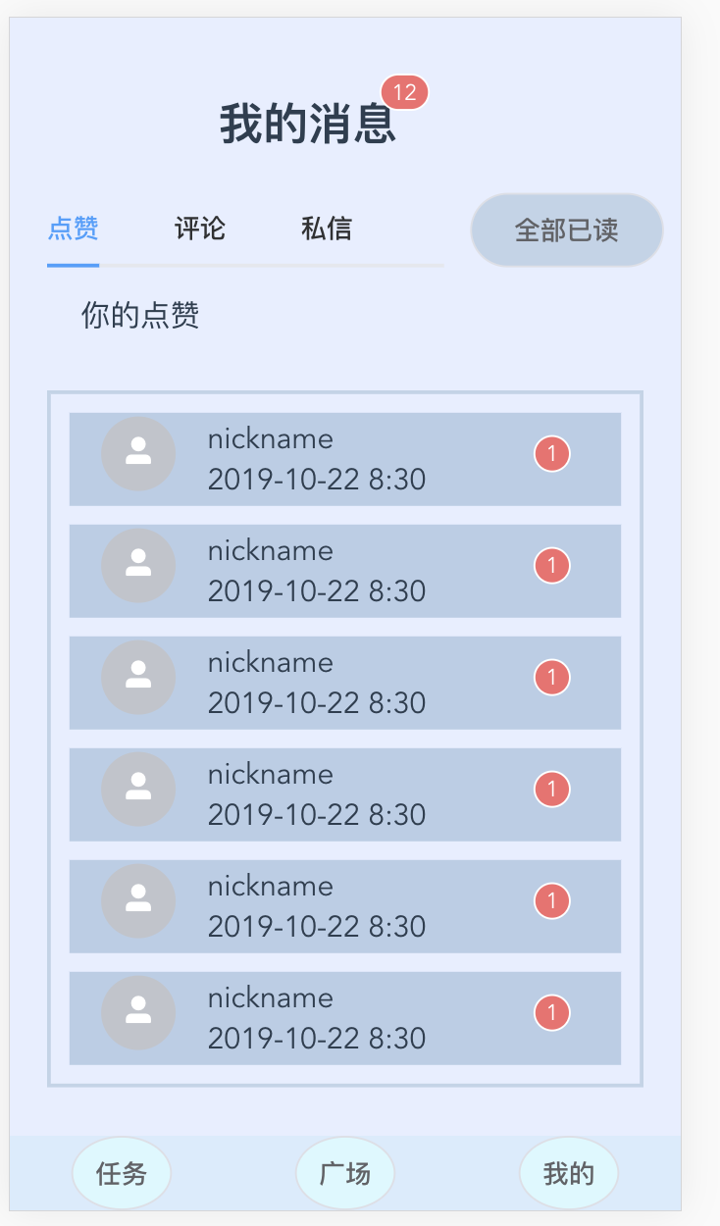
成果展示

Slide 11
技术框架
后端： flask sanic
前端： 安卓原生 Vue+cordova
其他接口： 微信登录/qq登录接口 （完成一个）
数据库： mongo/redis（目前设计字段较多，并且用到连接查询较少，用key-value型比较方便）

Slide 12
难点以及技术细点 sanic的不成熟
选用了sanic 作为后端框架，是为了实现异步
因为想做的是一个有用户交互的app，因此难免会同时登录服务器啥啥啥的，所以要用async来写api
足够轻量，有很多中间件可以很好的调用
但是sanic作为python一个较新的轻量级框架，用的人太少，遇到很多问题只能去翻源码解决：
sanic_cors（支持CORS的中间件）在raise error的时候无法解决跨域，原因是源码中对eception的支持忘了把同步改成异步
Notes:
Csdn民科都不多。

Slide 13
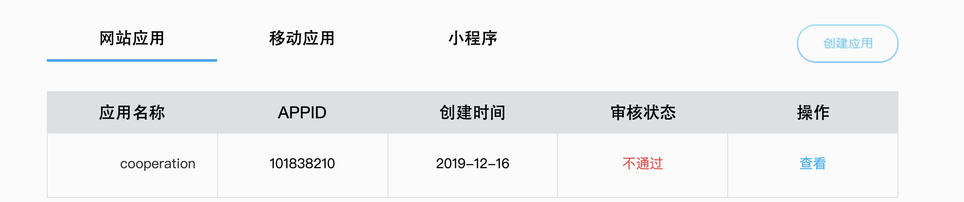
难点以及技术细点 神坑qq第三方登录
Qq开发者文档似乎停留在10年代
在connect平台提交了网站接入后发现2019年12月1日升级后，如果不通过平台审核将无法个人测试（没有域名，csdn 传授的localhost遭到拒绝）
Notes:
Csdn民科都不多。

Slide 14
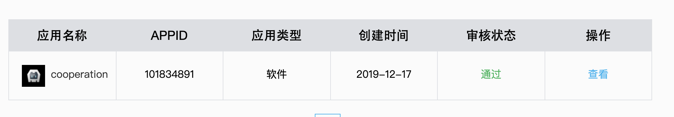
难点以及技术细点 神坑qq第三方登录
而选择了andriod应用则需要提交apk，签名一系列操作，并且官方提供的sdk只是支持安卓原生开发的，cordova 选手流下泪水
在vue下集成了cordova的qq插件
在开发环境下无法调试，必须装载到手机里才可以成功调起api
Notes:
Csdn民科都不多。

Slide 15
用户认证与session
没有django这种封装好的方式，所以只能用redis来构造缓存
目前还是使用了sanic-auth，但事实上它太难用了，qq授权session时间是一周，但是sanic-auth似乎完全退出app重进就得重新登录
Notes:
Csdn民科都不多。

Slide 16
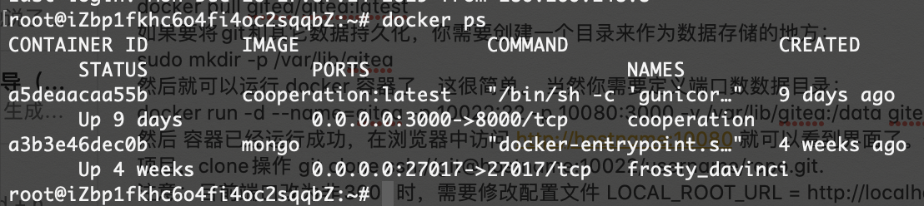
后端部署
为了能够编译到手机使用，需要将后端部署到服务器上
为了稳定，采取了docker部署，但是经常由于某些原因拉不到一些python库
FROM taoliu/gunicorn3
Notes:
Csdn民科都不多。

Slide 17
把自己坑死的界面
由于自己要做的是偏生活的app，因此难点不在于功能，而在于无底洞一般的界面数量
采用element ui 进行界面设计，自我感觉颜色搭配良好，但被前端大神吐槽丑陋
Notes:
Csdn民科都不多。

Slide 18
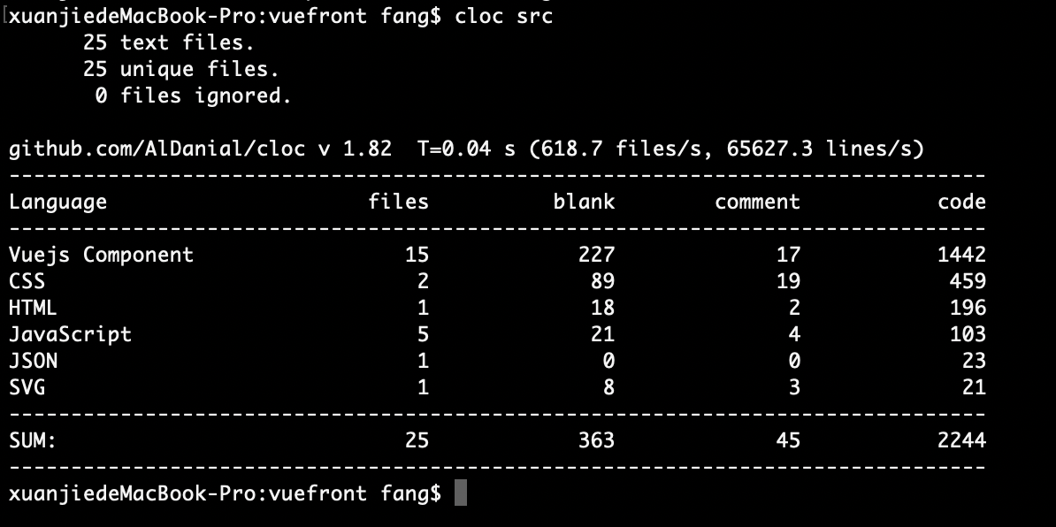
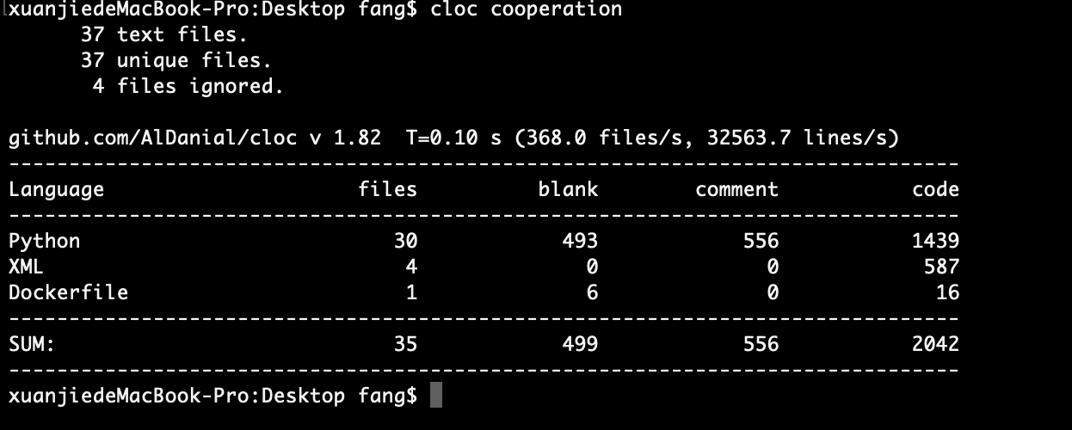
工作量

Slide 19
待完成
宠物没做，3D没能成功插入，后续两周完成
细节优化，比如报错的界面，权限控制，让它至少在助教手上能用一会儿……
貌似我这边可以直接上传到应用宝了，可以看看到时候能不能直接在应用宝里下载（这不是承诺）

Slide 20
总结
主要目标： 对于一个计划性学习阶段实现 双人监督相互打卡，打卡后可获得积分可以制作自己的计划阶段，支持他人评论点赞使用
希望是一个完备的app，至少拥有信息交互的全部功能
归根到底： 量化计划，监督学习

